Slide 1
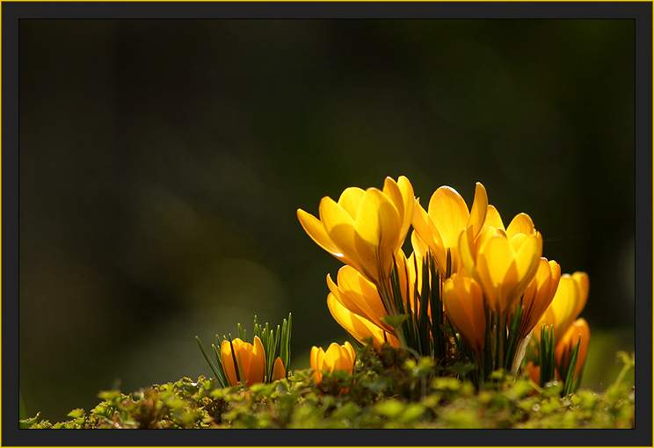
Bénir
n m’a demandé de chercher quatre personnes
que j’aimerai que Dieu bénisse.

Slide 2
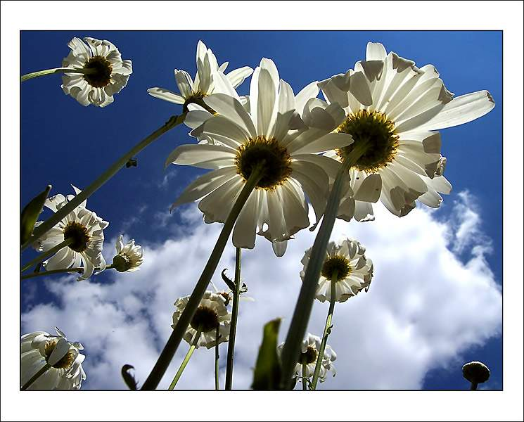
Comme le ciel enveloppe la terre et la comble de ses dons...
.
... Dieu est avec nous et nous propose Sa Vie.

Slide 3
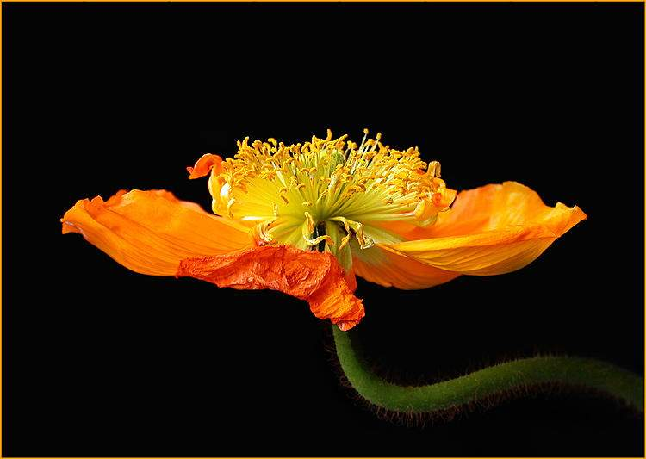
Accueillir la Vie de Dieu,
vivre avec LUI,
être avec LUI,
c'est ne recevoir que du bon, du bien, du beau!
Coninuons de prier les uns pour les autres.
Voici une prière:
C'est être béni!

Slide 4
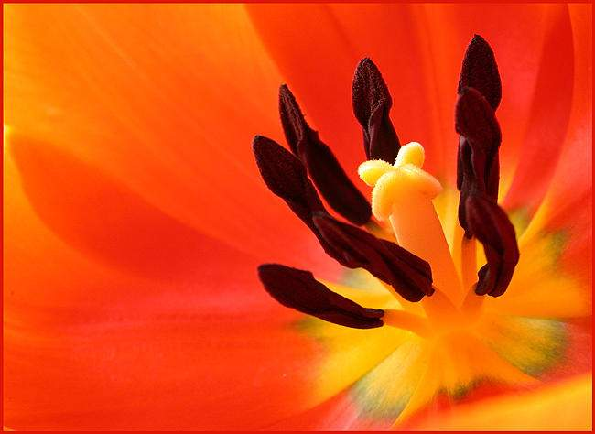
Chaque matin,
pour que notre journée soit
Belle, Bonne, Lumineuse...
... il ne faut pas hésiter à nous placer sous LE Regard de Dieu...
... il ne faut pas hésiter à LUI demander de nous bénir!

Slide 5
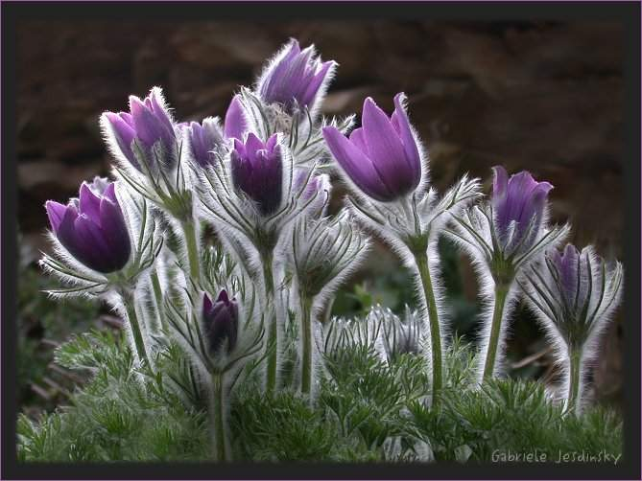
Se laisser bénir, pour être avec Dieu, pour LE vivre,...
... Se laisser bénir pour LE porter aux autres...
Je t’ai choisi. A ton tour, cherche quatre personnes que tu
voudrais que Dieu bénisse.

Slide 6
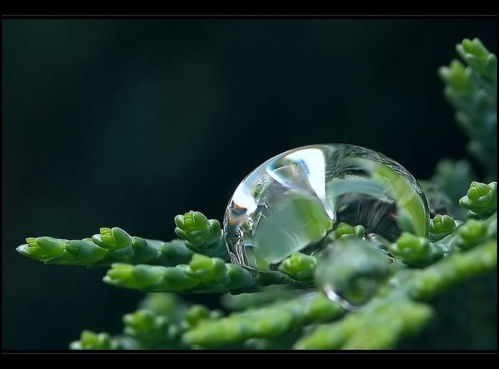
Vivre avec Dieu, être avec LUI, c'est ne recevoir que du bien, du beau,...
Chaque matin que nous vivons, bénissons ceux que la vie met sur notre chemin...
En les bénissant, nous demandons à Dieu d'être avec eux, de les protéger, de leur donner SA Force.
En les bénissant, nous ne demandons que le bien pour eux.

Slide 7
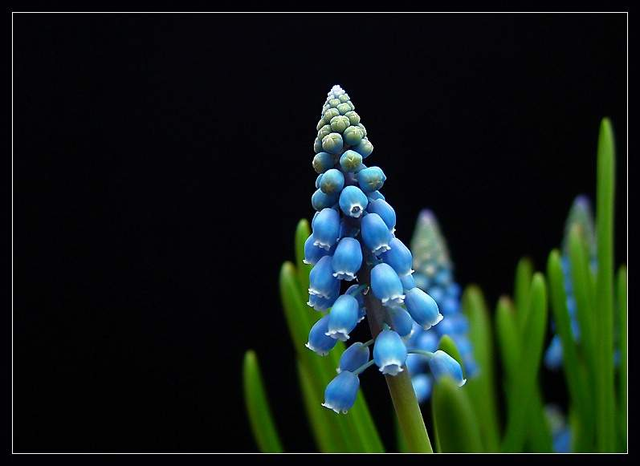
Demander à Dieu de nous bénir...
Bénir les autres...
C'est bien!
Mais nous pouvons aussi
Bénir Dieu!
Bénir Dieu, c'est le louer,
le remercier
pour toutes les merveilles
de la vie!

Slide 8
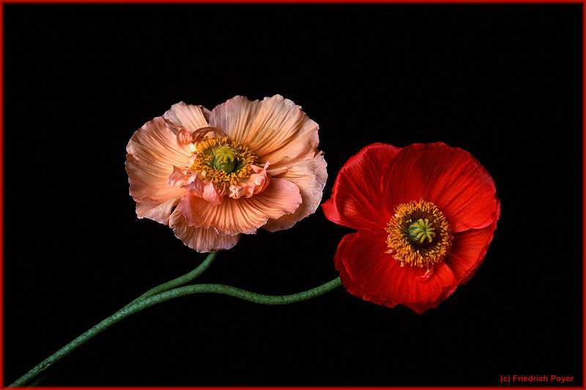
QUE DIEU VOUS BENISSE!

